Slide 1
SAVAŞ, MÜLTECİLİK VE HALK SAĞLIĞI
Uz. Dr. Soykan ŞAHİN
Kocaeli Üniversitesi
Travma ve Afet Çalışmaları Uygulamalı Ruh Sağlığı
Anabilim Dalı Başkanlığı

Slide 2
Afet
Fiziksel, ekonomik ve sosyal kayıplar doğuran,
Normal yaşamı ve insan faaliyetlerini durdurarak veya kesintiye uğratarak toplulukları etkileyen,
Etkilenen topluluğun kendi imkan ve kaynaklarını kullanarak üstesinden gelemeyeceği,
Doğa ve insan kaynaklı olaylardır.
Notes:
Doğal, sel deprem tsunami, yangın
İnsan eliyle: savaşlar, nükleer kazalar, kazalar

Slide 3
Savaşlar
Halk Sağlığı Sorunudur.
İnsanların olağan koşullarda sürdürdükleri yaşamlarını kesintiye uğratır.
Notes:
Savaşlar yol açtıkları ölümler, sakatlıklar, üretimde ve ekonomideki kayıplar ve yaşam kalitesine etkileri nedeniyle bir halk sorunudur.
İnsanların olağan koşullarda sürdürdükleri yaşamlarını kesintiye uğratır.

Slide 4
Savaşların Görülen Etkileri
Ölümler, sakatlıklar
Zorla yerinden edilmeler, göç
Sağlık ve diğer sosyal hizmetlerin azalması,
Hastalık yükünün artması (bulaşıcı hastalıklar)
Bağışıklama sorunları
Sosyoekonomik koşullarda bozulma
Barınma ve beslenme olanaklarının kötüleşmesi
Psikolojik sorunlar
Çevre sağlığı sorunları (Ekolojik yıkım)
Notes:
Savaşların direkt etkileri arasında ölümler sakatlıklar yer alır.
Zorla yerinden edilmeler, göç
Sağlık ve diğer sosyal hizmetlerin azalması,
Hastalık yükünün artması (bulaşıcı hastalıklar)
Sosyoekonomik koşullarda bozulma
Barınma ve beslenme olanaklarının kötüleşmesi
Psikolojik sorunlar
Çevre sağlığı sorunları (Ekolojik yıkım)
İnsan hakları ihlalleri
Üreme sağlığı hizmetlerindeki yetersizlikler
Anne ve bebek ölümleri
Doğum komplikasyonları
İşsizlik

Slide 5
Göçler
Toplumun sağlık davranışları, sağlık düzeyleri ve sunulan sağlık hizmetleri üzerine etkileri vardır.
Göç öncesinde ve göç sırasında maruz kalınan ruhsal ve fiziksel şiddet, yakınlarının yaralanmasına ya da ölümüne tanıklık etme, evlerinin yıkılması
Göç sonrasında karşılaşılan yasal engeller, evsizlik, gelecek kaygısı, ekonomik zorluklar gibi nedenlerle ruhsal hastalıklara yakalanma riskleri artmaktadır.
Notes:
Yerinden edilme hem biyolojik, hem ruhsal hem de toplumsal olarak travmatik bir süreçtir.
Toplumun sağlık davranışları, sağlık düzeyleri ve sunulan sağlık hizmetleri üzerine etkileri vardır.
Örneğin göç edenler gittikleri yerdeki enfeksiyonlar, bulaşıcı hastalıklar ve kazalardan daha fazla etkilenirken, göç alan bölgedeki insanlar ise göç eden kişiler tarafından getirilen bulaşıcı hastalıklardan etkilenmektedirler.
Göç öncesinde ve göç sırasında maruz kalınan ruhsal ve fiziksel şiddet, yakınlarının yaralanmasına ya da ölümüne tanıklık etme, evlerinin yıkılması
Göç sonrasında da karşılaşılan yasal engeller, evsizlik, gelecek kaygısı, ekonomik zorluklar gibi nedenlerle ruhsal hastalıklara yakalanma riskleri artmaktadır.
Göç edilen yerdeki artan nüfus nedeniyle kültürel uyuma adaptasyon sorunları, sağlık, eğitim ve altyapı hizmetlerine ulaşım gibi birçok alanda sorunlar görülmektedir.

Slide 6
Göçler
Savaşlar sağlık hizmetlerinin sunumundaki birincil korunma uygulamalarını bozmaktadır.
Birincil korunmada amaç şiddetin durdurulmasıdır.
Mültecilere verilen sağlık hizmetleri aslında savaş dışı zamanda verilen sağlık hizmetleriyle aynı türden uygulamalardan oluşmaktadır.
Notes:
Savaşlar sağlık hizmetlerinin sunumundaki birincil korunma uygulamalarını bozmaktadır.
Birincil korunma Kişilerin ve toplumun savaştan en az zararı görmesini sağlayan hizmetlerdir.
Birincil korunmada amaç ise şiddetin durdurulmasıdır.
Mültecilere verilen sağlık hizmetleri aslında savaş dışı zamanda verilen sağlık hizmetleriyle aynı türden uygulamalardan oluşmaktadır.
Örneğin çevre sağlığı hizmetleriyle savaşa bağlı olarak gelişen ikincil hastalık ve salgınların önüne geçmeye çalışılır.
Ancak böyle zamanlarda çevre sağlığı hizmetlerine daha çok özen gösterilmesi ve bu hizmetlerin yoğunlaşarak sunulması gerekmektedir.

Slide 7
Savaşlar ve Sağlık Hizmetlerine Etkileri
Sağlık hizmetlerine erişimin azalması
Hizmet altyapısının bozulması
Sağlık hizmetleri sunumunun azalması
Sağlık politikalarının uygulanmasındaki aksaklıklar
Notes:
Sağlık hizmetlerine erişimin azalması
sosyal, ekonomik ve coğrafi ulaşımın azalması
Hizmet altyapısının bozulması:
sağlık kurumlarının, hastanelerin yıkılması, ilaç ve donanım eksiklikleri
Sağlık hizmetleri sunumunun yetersizliği:
temel sağlık hizmetlerinden acil sağlık hizmetlerine kayma
koruyucu sağlık hizmetlerinin azalması
Sağlık politikalarının uygulanmasındaki yetersizlikler:
halk sağlığı programlarının uygulanamaması
yardım kuruluşlarının koordinasyonundaki yetersizlikler.

Slide 8
Savaşlarda Halk Sağlığı Uygulamaları
Sorunun saptanması
Riskin ve koruyucu önlemlerin belirlenmesi
Korunma stratejilerinin geliştirilmesi
Korunma stratejilerinin yaygınlaştırılarak toplum çapında uygulanması

Slide 9
Savaşlarda ve Sonrasında Bulaşıcı Hastalıklar
Ekolojik yıkım
Altyapının bozulması
Yer değiştirme/Göç
Sanitasyon sorunları
Beslenme Bozukluğu
Bağışıklamanın yapılamaması
Atıkların bertaraf edilememesi
Akut solunum yolu hastalıkları
Kolera, tifo
Kızamık
Menenjit
Tüberküloz
Cinsel yolla bulaşan hastalıklar
Notes:
Suriye savaşında polio (çocuk felci) ve kızamık vakalarında artış olmuştur.

Slide 10
Savaşlarda ve Sonrasında Beslenme Bozuklukları
Malnütrisyonlar daha çok riskli gruplarda
Azalmış gıda üretimi
Gıda güvenliği ile ilgili sorunlar
Güvenli içme suyuna erişimin azalması
Notes:
Malnütrisyonlar daha çok riskli gruplarda
Riskli gruplar: çocuklar, gebeler, emzirenler, lohusalar, engelliler, yaşlılar, kronik hastalığı olanlar
Azalmış gıda üretimi
Gıda güvenliği ile ilgili sorunlar
Güvenli içme suyuna erişimin azalması
2012 yılında kamplarda yaşayan mülteciler arasında akut malnütrisyon en çok 5 yaş altı çocuklarda görülmüştür.
Bu durumun yüksek mortalite ile de ilişkisi vardır. (UNHCR,2014)

Slide 11
Savaşlar ve Çocuklar
Çocuk istismarı,
Taciz, tecavüz
Organ ticareti
Çocuk işçiliği
Madde bağımlılığı
Şiddetin her türlüsüne tanıklık etme
Ciddi ruh sağlığı sorunları

Slide 12
Savaşlar ve Kadınlar
Genellikle erkekler savaşır ve yaşamlarını yitirirler. Ama göç ile birlikte kadının toplumdaki rolleri de değişir.
Çatışma sırasında, göçten önce: Toplu tecavüz, hamile bırakılma
Göç sırasında: İnsan tacirleri, köle ticareti
Sığındıkları ülkede: Taciz, aile içi şiddet, sex işçiliği,
ikinci-üçüncü eş olma
Notes:
Genellikle erkekler savaşır ve yaşamlarını yitirirler. Ama göç ile birlikte kadının toplumdaki rolleri de değişir.
Cinsel şiddet hemen hemen tüm savaşlarda savaş silahı olarak kullanılmaktadır.
Kadınların maruz kaldığı şiddet zorla yerinden edilme öncesi, sırası ve sonrasında devam eder.
Çatışma sırasında, göçten önce: Toplu tecavüz, hamile bırakılma
Göç sırasında: İnsan tacirleri, köle ticareti
Sığındıkları ülkede: Taciz, aile içi şiddet, sex işçiliği, ikinci-üçüncü eş olma

Slide 13
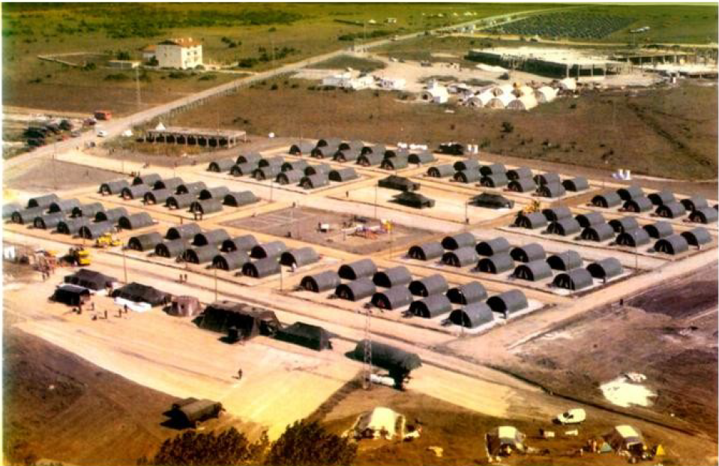
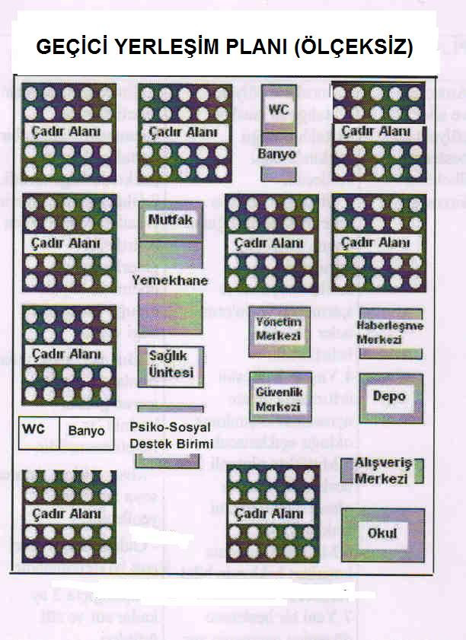
Göç Sonrası Halk Sağlığı Uygulamaları
ÇADIR KENTLER
Notes:
Çadırların yan yana dizilmesi demek değildir.
İhtiyaçlarına ve inançlarına uygun hizmet sunulmalıdır. (Dil sorunları için tercümanlar)
Kişi başına en az 3-3,5 m2 alan 10m3 hacim olmalı
10 metrelik genişliğinde düzeltilmiş yollar
Çadırlar bu yola iki metre mesafede
Çadırlar arasında yedi metre aralık
Çadır dizileri uygun drenajlarla korunmalı
Sokaklar ve çadırlar aydınlatılmalı
Çadırkent yerleşiminde ihtiyaç duyulan sosyal tesisler( sağlık birimi, okul, lokal vb.)bulunmalı

Slide 14
Göç Sonrası Halk Sağlığı Uygulamaları
PREFABRİK KONUTLAR
Uygun yer belirlenmeli
Su, kanalizasyon, elektrik alt yapısı hazırlanmış olmalı
Uygun büyüklükte konutlar kullanılmalı
Sosyal tesisler
İbadethaneler
Okul ve spor alanları bulunmalı
Notes:
Uygun yer belirlenmeli
Su, kanalizasyon, elektrik alt yapısı hazırlanmış olmalı
Uygun büyüklükte konutlar kullanılmalı
Araziye yerleşimde cadde ve sokak sistemi oluşturulmalı
Sosyal tesisler
Okul ve spor alanları bulunmalı
Kısacası kamplarda sağlıklı barınma, yeterli ve sürekli sağlık hizmeti, üretken ve etkin psikososyal destek sunulmalıdır.

Slide 15
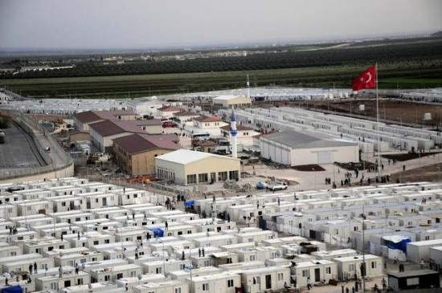

Slide 16
Göç Sonrası Halk Sağlığı Uygulamaları
Tuvaletler
10 kişi için 1 tuvalet sağlanmalı.
Tuvalet çukurları yeraltı suyu, kuyuları ve çevreyi kirletmemeli.
El Yıkama ve Kişisel Hijyen
Kişisel hijyen yetersizliği ve el yıkamanın ihmal edilmesi. feka-oral yolla bulaşan hastalık salgınlarının ortaya çıkmasına yol açar.
Sabun 250-500 gram/kişi/ay verilmeli.
Notes:
Kültüre uygun olan işlevsel kişisel hijyen sistemleri kurulmalı.
Tuvaletler
10 kişi için 1 tuvalet sağlanmalı, 50 kişiye bir duş,
Tuvalet çukurları yeraltı suyu, kuyuları ve çevreyi kirletmemeli.
Tuvalet çukurları 25 cm eninde 75 cm derinliğinde olmalı
Tuvalete uzaklık en fazla 30m olmalı zorunlu hallerde 50m. aşmamalı
El Yıkama ve Kişisel Hijyen
Kişisel hijyen yetersizliği ve el yıkamanın ihmal edilmesi feka-oral yolla bulaşan hastalık salgınlarının ortaya çıkmasına yol açar.
Muslukla tuvalet arası en fazla 100m olmalı
Sabun 250-500 gram/kişi/ay verilmeli
Merkezi çamaşırhane ve yeterli çamaşır makinesi

Slide 17
Göç Sonrası Halk Sağlığı Uygulamaları
Su Temini
İlk hedef yeterli ve temiz su sağlanmasıdır.
20lt/kişi/gün
200-250 kişi için en az bir musluk,
Bakımı kolay su tankları (mümkünse 30 m³),
Önceden belirlenmiş su bağlantıları,
Su şebekesinin düzenli kontrolleri yapılmalıdır.
Notes:
Akut evre kişi başına 5 litre, daha sonra 20 litre

Slide 19
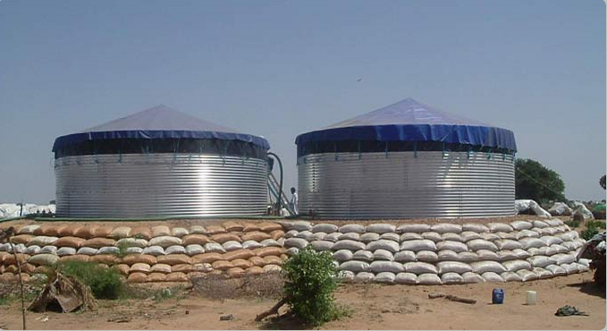

Slide 20
Göç Sonrası Halk Sağlığı Uygulamaları
Beslenme
Savaşlarda gıda kirliliği olasılığı daha yüksektir.
Kontamine gıdalar imha edilmeli.
Uygun saklama, hazırlama, pişirme ve dağıtım koşulları sağlanmalı.
Tüketimi kolay, çabuk bozulmayan gıda maddeleri verilmeli,
Emziren anneler emzirmeye devam etmeleri konusunda uyarılmalı,
Notes:
Savaşlarda gıda kirliliği olasılığı daha yüksektir.
Bireylerin günlük gereksinimlerini karşılayacak miktarda yeterli, güvenli ve sağlıklı gıdaya ulaşım sağlanmalıdır.
Kontamine gıdalar imha edilmeli.
Uygun saklama, hazırlama, pişirme ve dağıtım koşulları sağlanmalı
Tüketimi kolay, çabuk bozulmayan gıda maddeleri verilmelidir.
Bunlar: Tahıllar (ekmek, bisküvi, pirinç, makarna, bulgur vb.), yumurta, kurubaklagiller (kurufasulye, nohut, mercimek vb.), konserve yiyecekler (et, balık vb.), çay, şeker ve tuzdur.
Emziren anneler emzirmeye devam etmeleri konusunda uyarılmalıdır.
Vektörler mutfak ve gıdaya ulaşmamalı, mutfak temiz olmalı.

Slide 21
Göç Sonrası Halk Sağlığı Uygulamaları
Bulaşıcı Hastalık Kontrolü
Bağışıklama hizmetlerinin sağlanmasına kaldığı yerden devam edilmelidir.
Geçici yerleşim yerlerinde dört haftadan daha uzun kalanlarda kızamık aşısı yapılmalıdır.
Yaralılara tetanoz aşısı yapılmalıdır.
Notes:
Çevrede oluşan olumsuz çevresel değişiklikler düzeltilmeli
Oluşan nüfus hareketleri/Kalabalık koşullar.
Alt yapının zarar görmesi.
Koruyucu sağlık hizmetlerindeki duraklama
nedeniyle bulaşıcı hastalıklar artar.
Bağışıklama hizmetlerinin sağlanmasına kaldığı yerden devam edilmelidir.
Geçici yerleşim yerlerinde dört haftadan daha uzun kalanlarda Kızamık aşısı yapılmalıdır.
12 yaş altı için ek bir doz kızamık aşısı yapılmalı
Ceset ve yaralılarla yakın teması olanlara Hepatit B aşısı yapılmalı
Tifo, koleraya karşı toplumsal bağışıklama önerilmez

Slide 22
Göç Sonrası Halk Sağlığı Uygulamaları
Vektör Kontrolü
Kampların yer seçimi vektörlerin üremesine ve yaşamasına elverişli olmamalı.
Uygun tuvalet alt yapısı sağlanmalı.
Böcekkıran kullanımı ile ilgili personel önceden belirlenmeli ve eğitilmelidir.

Slide 23
Göç Sonrası Halk Sağlığı Uygulamaları
Atıkların Bertarafı
Aile çadırlarındaki çöp kutuları kapaklı ve 2 kişinin kaldırabileceğinden büyük olmamalı.
Her gün düzenli olarak alınmalı.
Uygun uzaklıktaki çukurlara gömülmelidir.
Çöp çukurlarına taşınan atıkların üzeri günlük olarak örtülmeli.
Notes:
Aile çadırlarındaki çöp kutuları kapaklı ve 2 kişinin kaldırabileceğinden büyük olmamalı.
Her 4-8 çadıra 50-100 litrelik kapaklı çöp kutusu temin edilmeli.
Her gün düzenli olarak alınmalı.
Çöp çukurlarına taşınan atıkların üzeri günlük olarak örtülmeli.
Uygun uzaklıktaki çukurlara gömülmelidir.

Slide 24
Göç Sonrası Halk Sağlığı Uygulamaları
Ruh Sağlığı hizmetleri
Kronik hastalıklar, yüksek risk taşıyan kişilerin sorunları.
Üreme sağlığı uygulamaları.
Doğum öncesi ve doğum sonrası hizmetler
Sektörlerarası işbirliği (beslenme, ulaşım, iletişim gibi).
Notes:
Travma sonrası stres bozukluğu başta olmak üzere diğer ruh sağlığı bozukluklarında artış görülür.
Ruh Sağlığı hizmetleri
Mültecilerin zorluklarla baş edebilmeleri, yaşadıkları ağır travmaların üstesinden gelebilmeleri ve sığındıkları topluma uyum sağlayabilmeleri sosyal çevreleriyle aralarındaki destekleyici iletişimle mümkündür.
Mültecilere psikososyal destek için birimler kurulmalı ve psikiyatristler, psikologlar ve sosyal hizmet uzmanları gibi etkin kişiler tarafından bu hizmet sunulmalı.
Kronik hastalıklar, yüksek risk taşıyan kişilerin sorunları.
Üreme sağlığı uygulamaları.
Neonatal ve obstetrik hizmetlerinin sunumu.
Sektörlerarası işbirliği (beslenme, ulaşım, iletişim gibi).
Olağan sağlık hizmetleri düzeyine ulaşma.

Slide 25
Sonuç olarak;
Savaşlar doğal olaylara bağlı gelişen afetlerin aksine TAMAMEN önlenebilir bir halk sağlığı sorunudur.
Temel hedef savaşların ve savaşları yaratan durumların ortadan kaldırılması olmalıdır.

